Slide 1
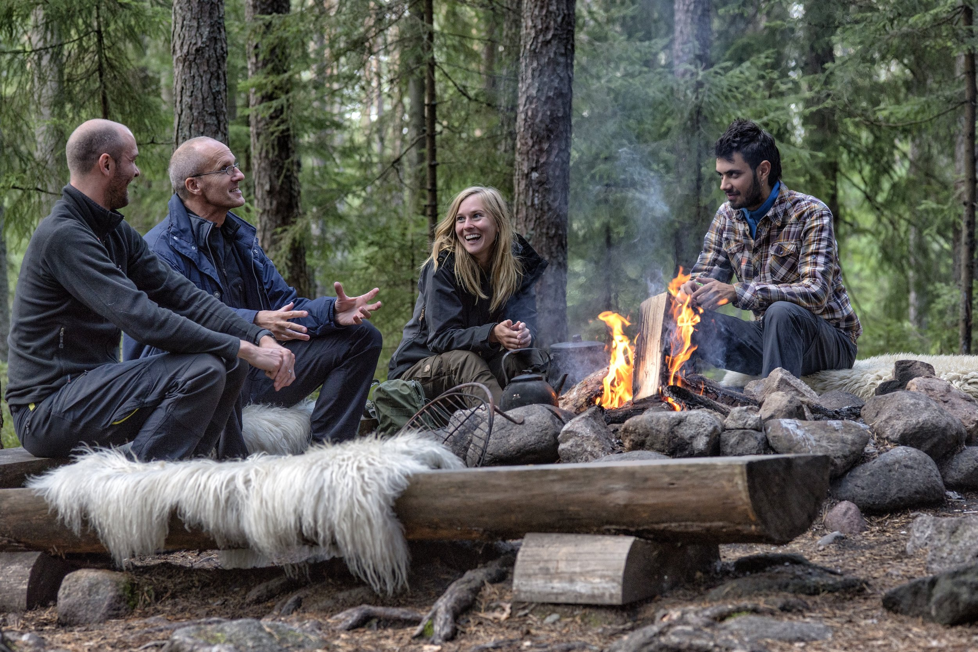
SAMLA LEDARTEAMET
EXTRA SATSNING PÅ FÖRENINGENS VIKTIGASTE RESURS
DU SOM LEDARE
- Skapa samsyn och trygghet i ledargruppen

Slide 2
SAMLA LEDARTEAMET
2025
Spelformsutbildningar
Eget arbete
Grill och quiz 16/6 och 17/6
Eget arbete
After season-aktivitet
Samla ledarteamet går också in i demokratisatsningen

